Slide 1
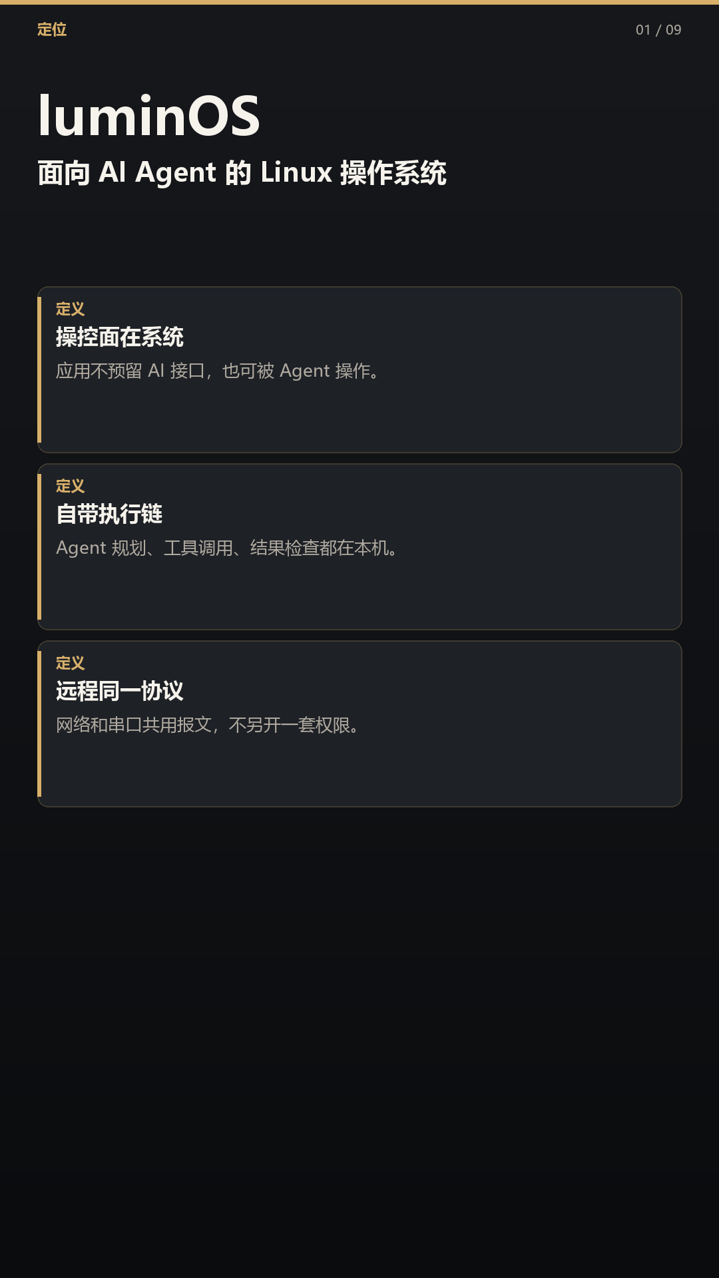
Notes:
luminOS 是一套面向 AI Agent 的 Linux 操作系统。差的不是再做一个聊天框，靠的是操作系统自己提供桌面操控平面，应用不用预留 AI 接口也能被操作。

Slide 2
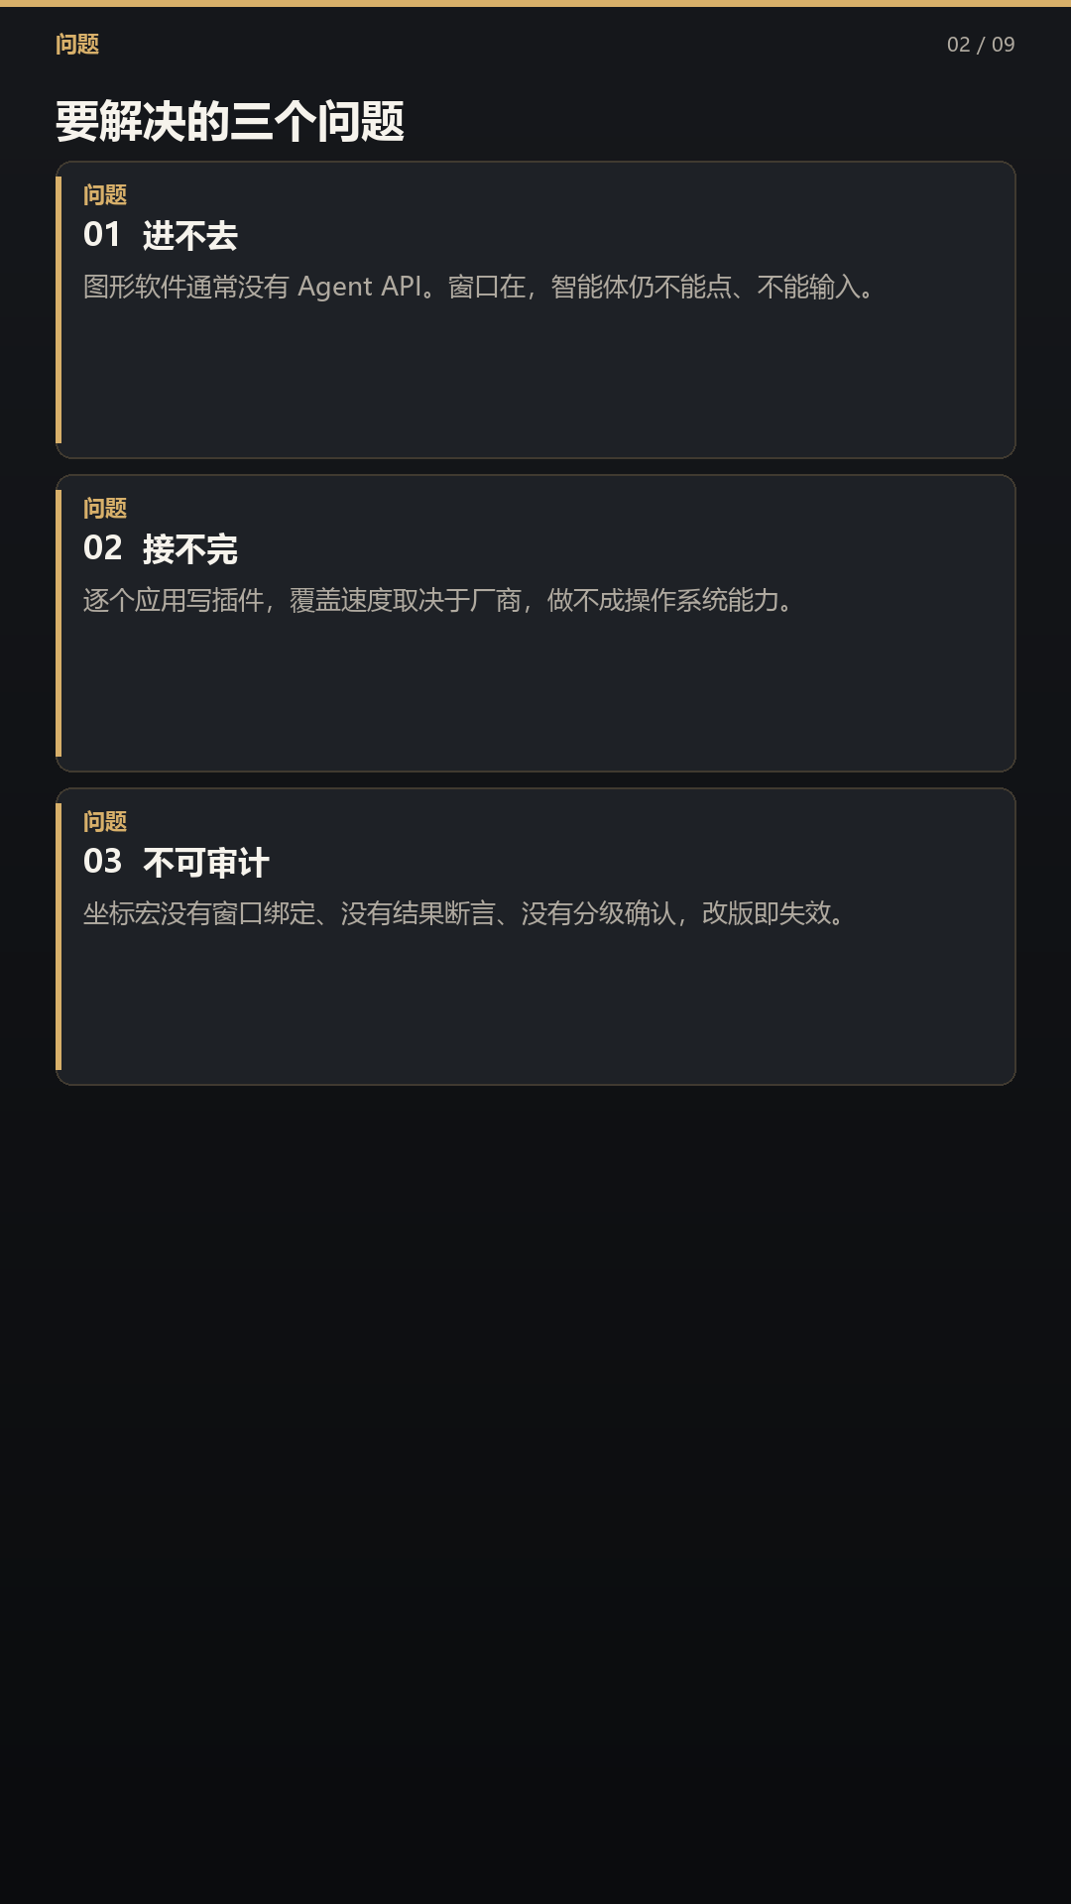
Notes:
现在的问题有三个。没有接口的图形软件，智能体进不去。每个应用单独做插件，覆盖永远接不完。坐标脚本没有目标绑定、没有结果检查，也没有权限和审计。

Slide 3
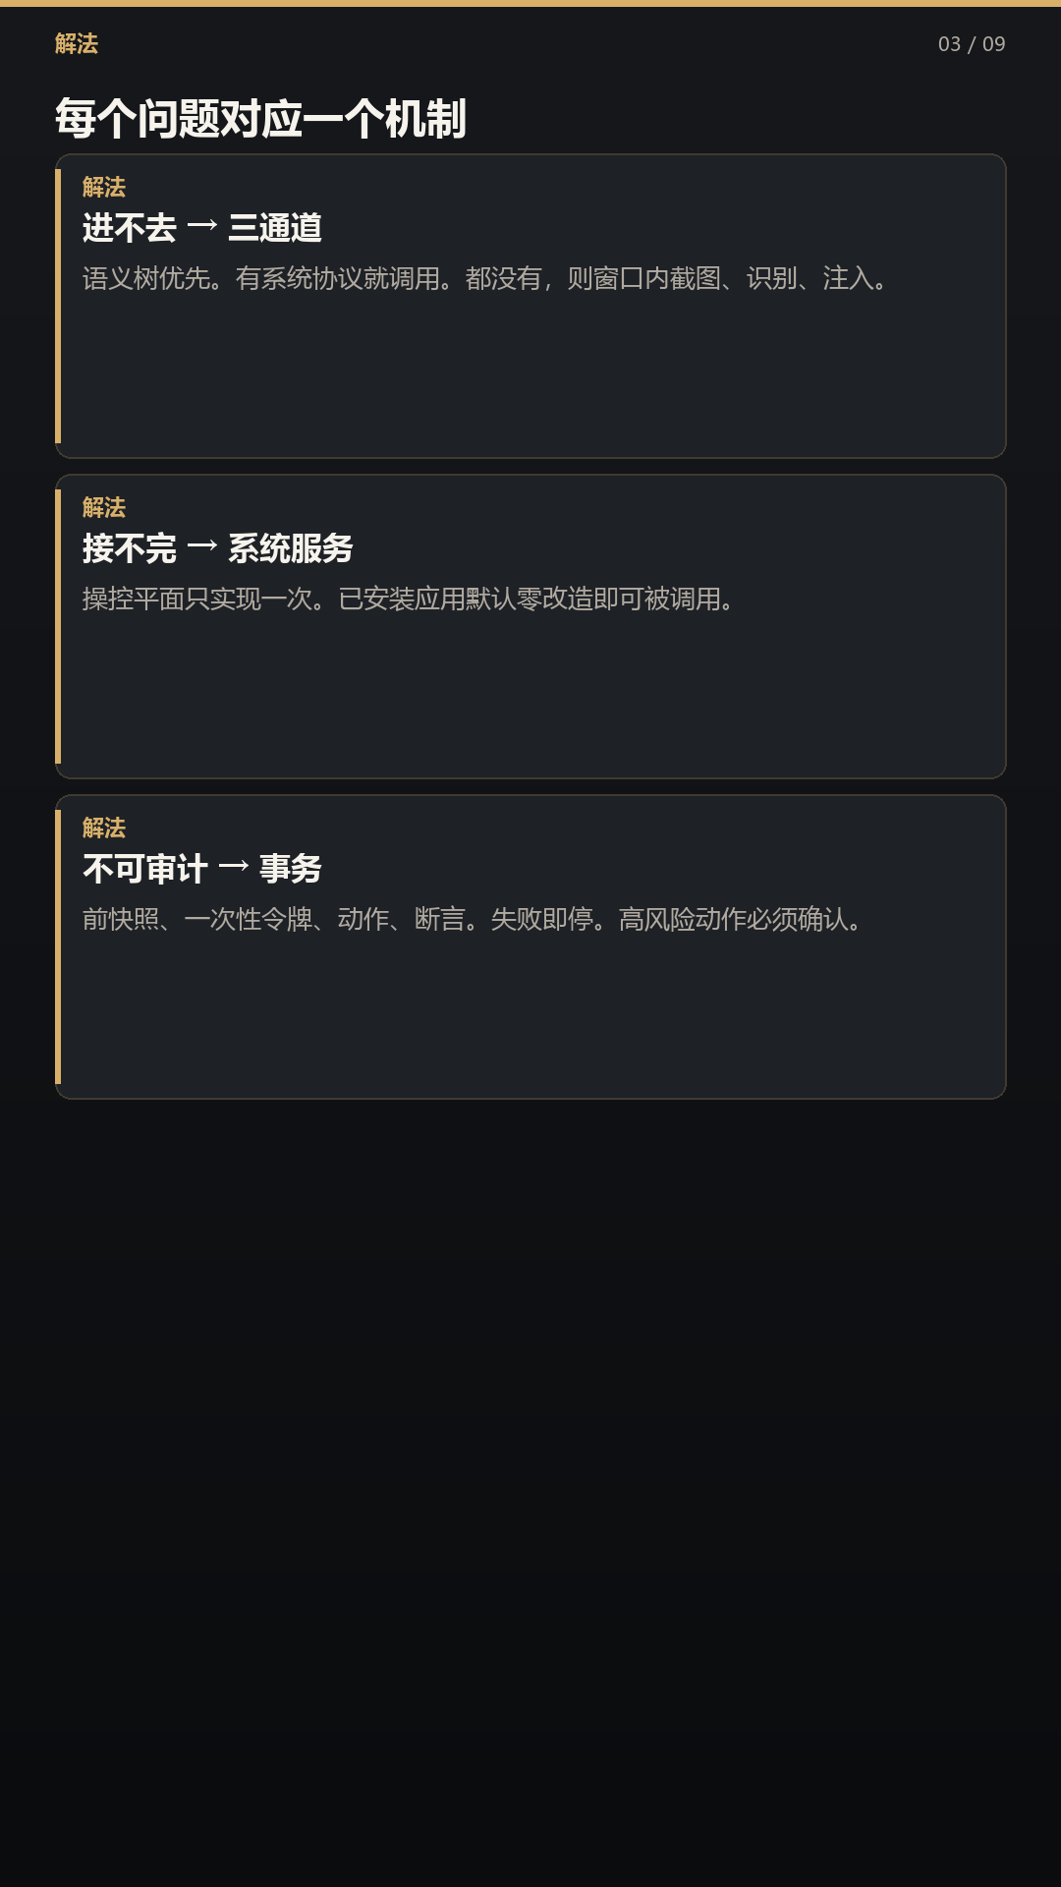
Notes:
解法一一对应。进不去，就用语义、协议、视觉三条通道，没有控件树也能在窗口内操作。接不完，是因为能力做在系统服务里，做一次所有应用都能用。脚本又脆，就改成每一步先快照、再动作、再断言，高风险必须确认。

Slide 4
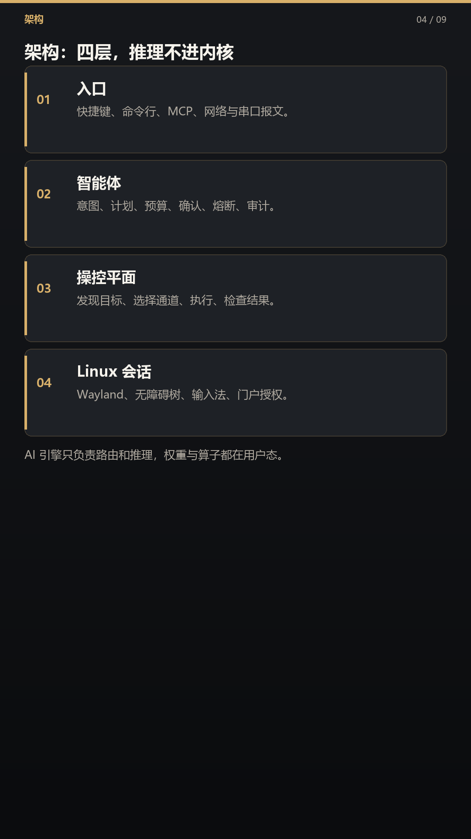
Notes:
架构就四层。入口接收目标和远程报文。智能体负责理解和计划。操控平面负责找窗口并执行。最下面仍是普通 Linux 桌面，包括 Wayland、无障碍树和输入法。人工智能引擎只做推理，不进内核。

Slide 5
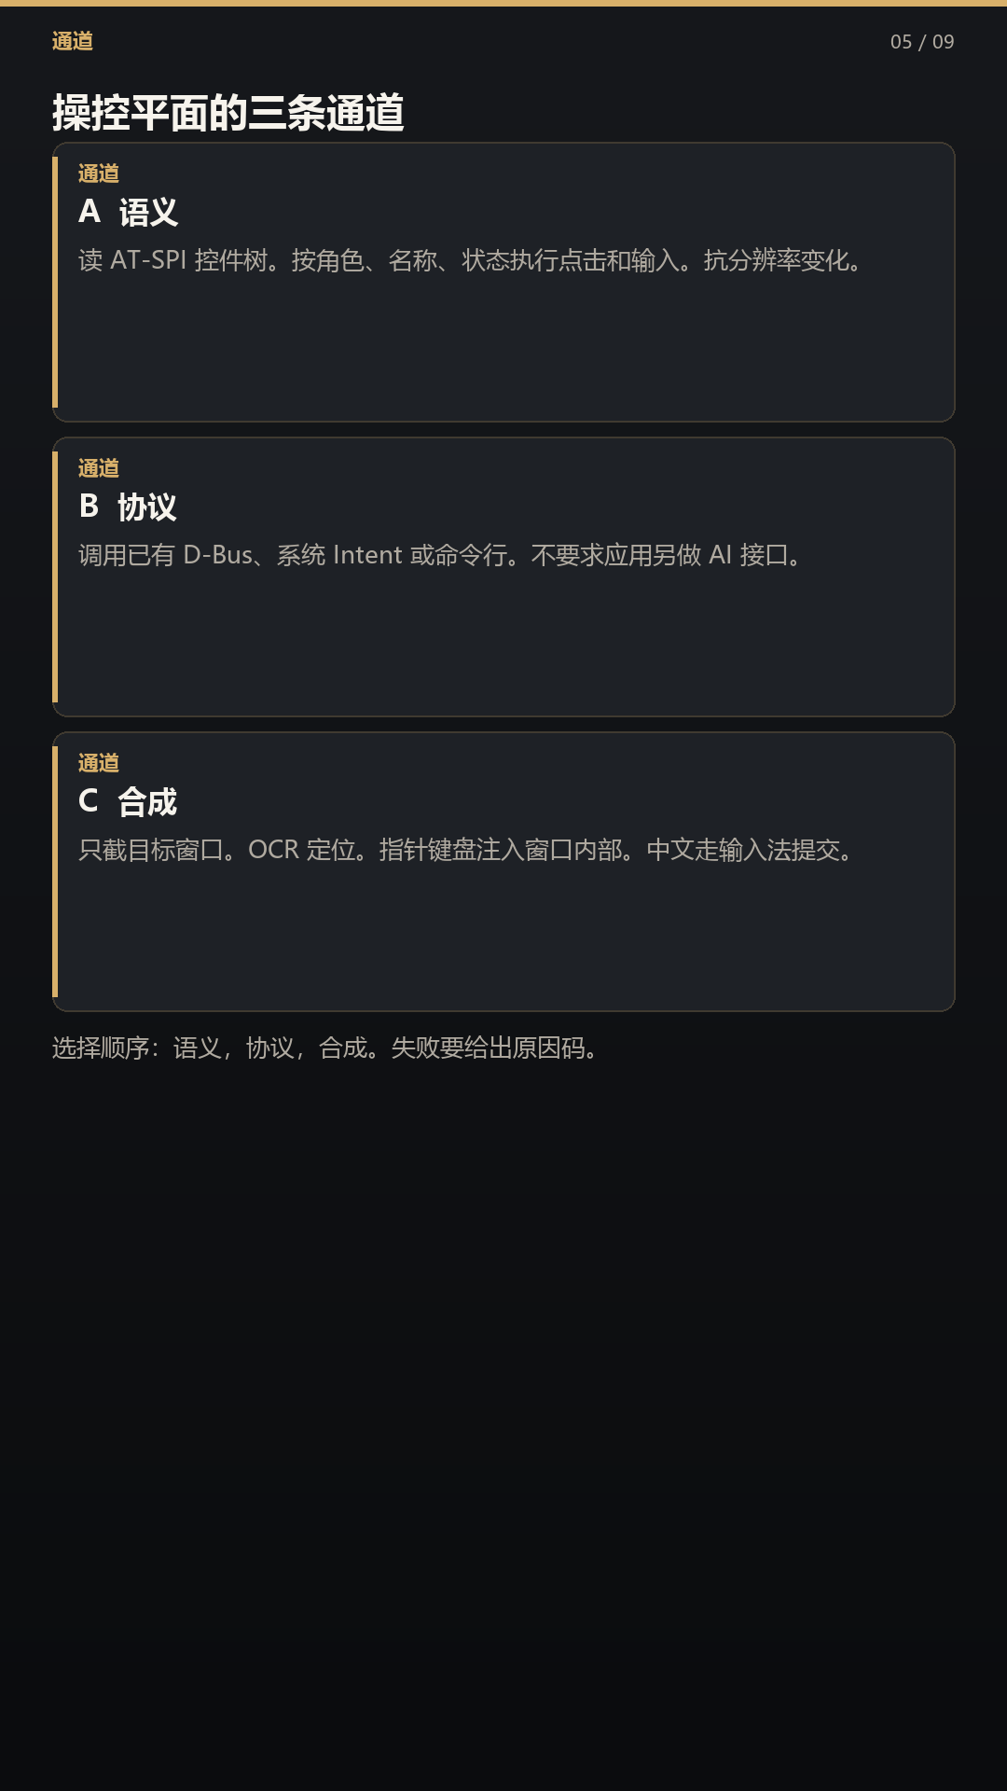
Notes:
三条通道按可靠度自动选择。能读到控件，就按角色和名称点击输入。系统已有消息或命令，就走协议。两者都没有，就截取这个窗口，识别文字，再在窗口内部注入，中文经输入法提交。

Slide 6
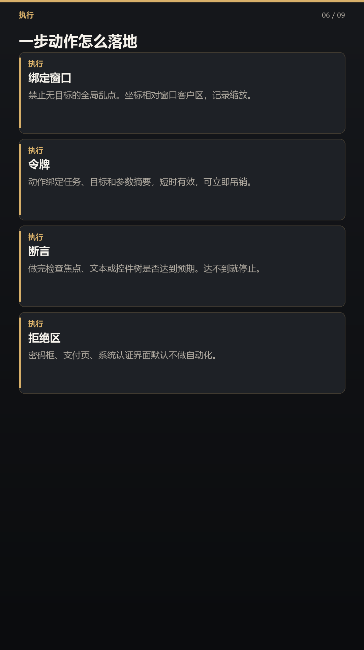
Notes:
执行不是盲点。动作绑定到具体窗口，带一次性令牌。做完要检查焦点、文本或界面是否变成预期。检查失败就停止，不用下一步去猜。密码、支付和认证界面默认拒绝自动化。

Slide 7
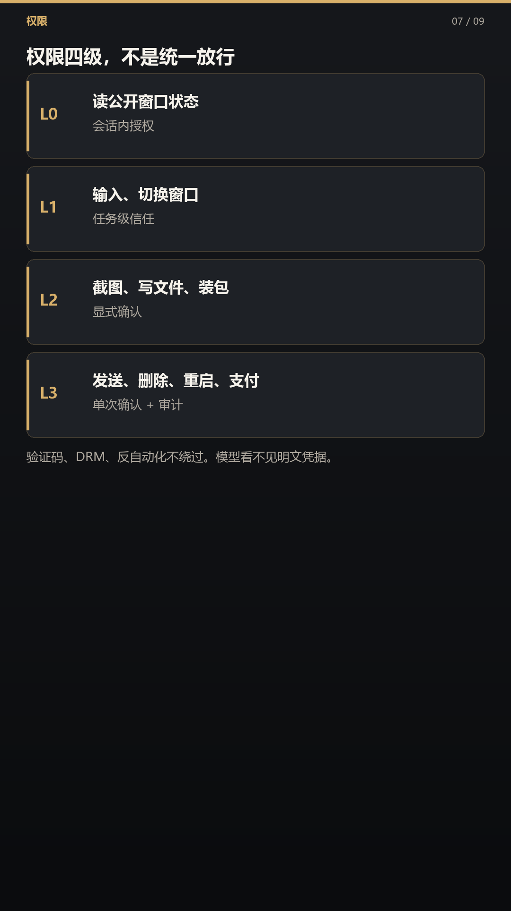
Notes:
权限分四级。读公开状态可以在会话内授权。输入和切换窗口用任务级信任。截图、写文件、装包要显式确认。发送、删除、重启和支付必须单次确认，并且全程可审计。

Slide 8
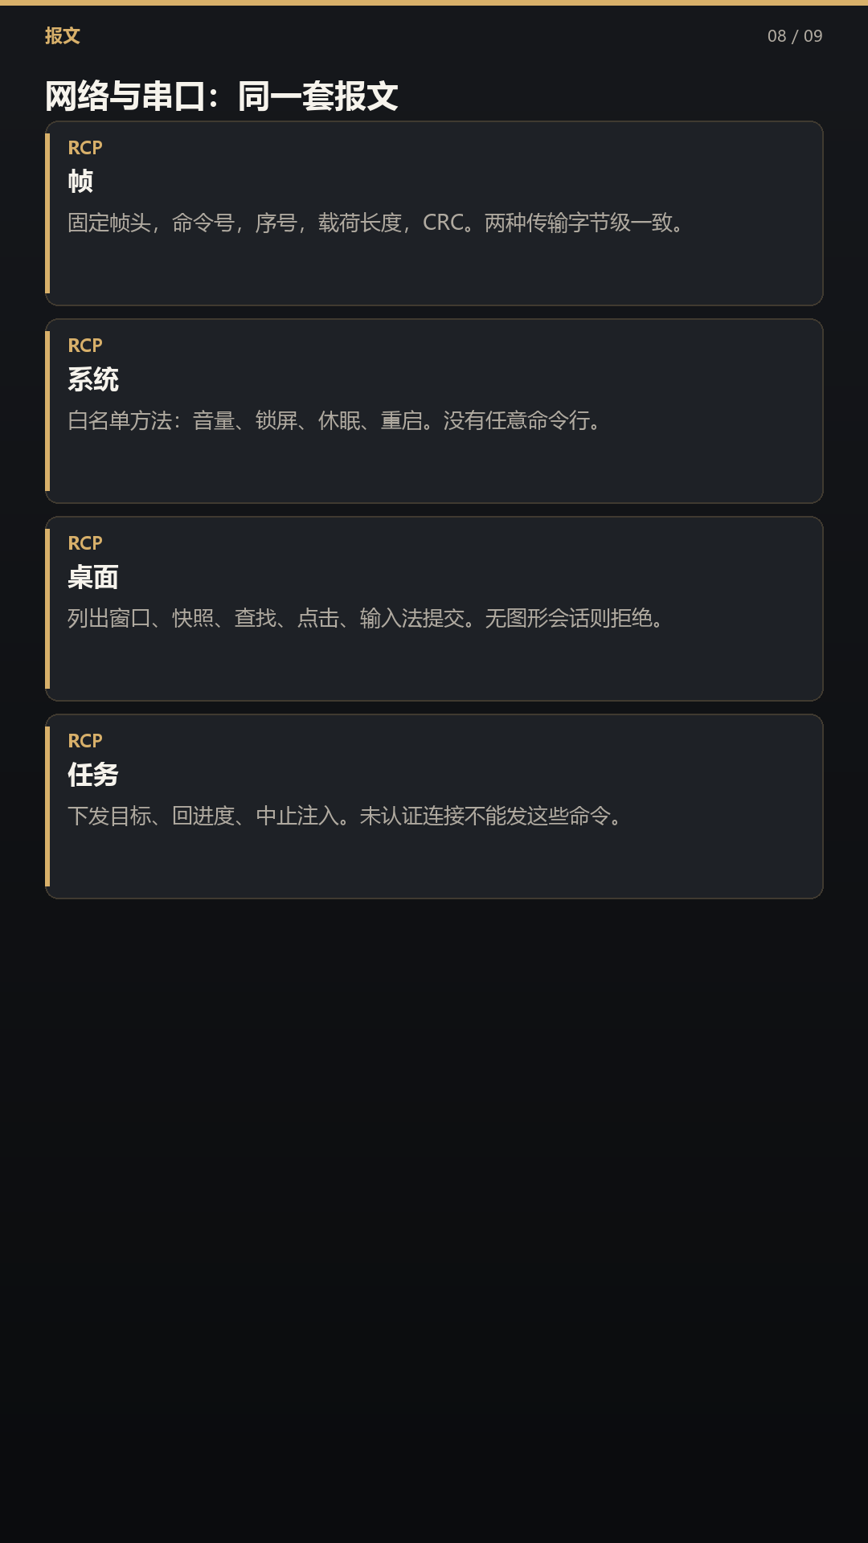
Notes:
网络和串口用同一套报文。帧头固定，后面是命令号、序号、载荷和校验。可以控制系统白名单功能，也可以发现窗口、点击和输入，还可以下发智能体任务。没有认证，这些命令一律拒绝。

Slide 9
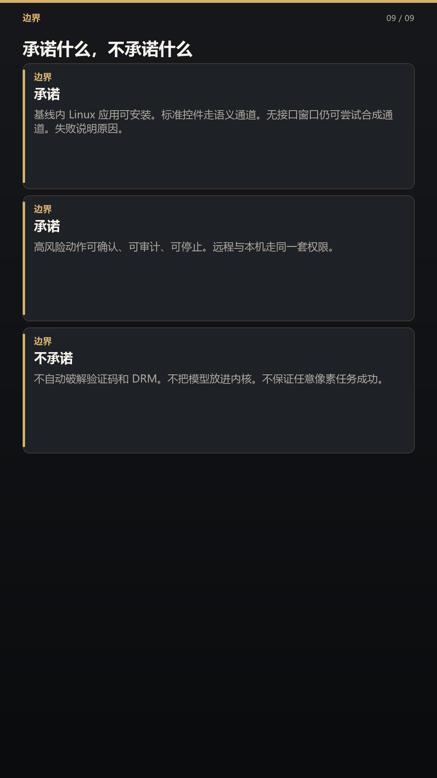
Notes:
它承诺的是可安装、可解释、可收回。标准桌面应用走语义通道，没有接口的走视觉兜底。不承诺自动破解验证码，不承诺把大模型放进内核。你要的是万能像素脚本，还是一套带权限的系统操控平面？

